Slide 1
ΔΙΑΦΗΜΙΣH ΤΗΣ ΣΟΚΟΛΑΤΟΠΑΝΑΗΣ
ΧΡΙΣΤΟΥ ΠΑΝΑΓΙΩΤΗΣ

Slide 2
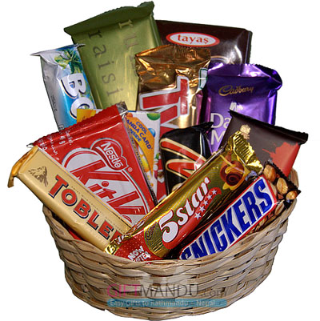
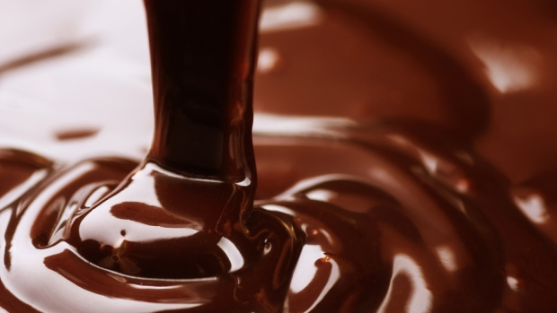
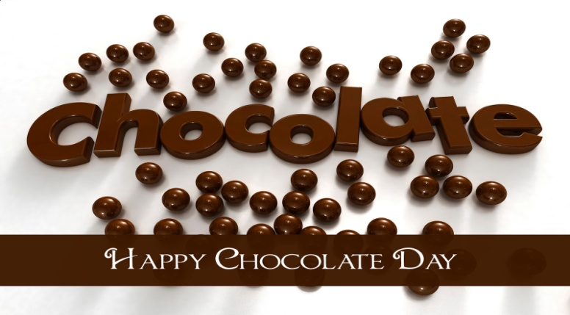
ΟΛΟΙ ΕΧΟΥΜΕ ΑΔΥΝΑΜΙΑ ΣΕ ΑΥΤΕΣ!!!

Slide 3
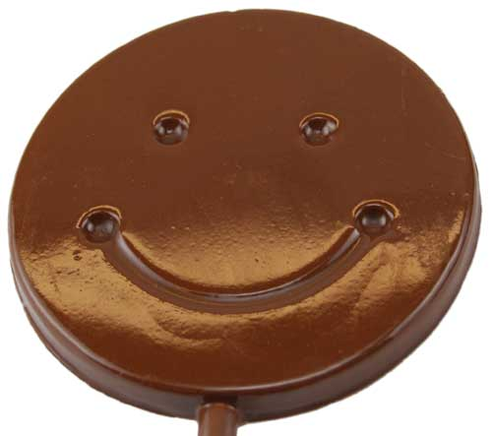
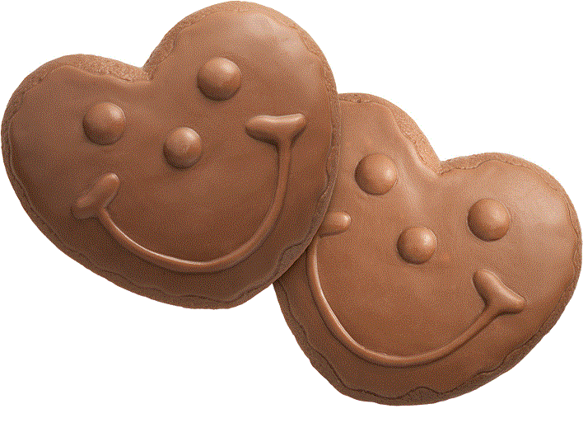
Η ΚΑΛΥΤΕΡΗ ΣΟΚΟΛΑΤΑ ΤΟΥ ΚΟΣΜΟΥ ΕΙΝΑΙ Η ΔΙΚΗ ΜΟΥ!ΕΛΑΤΕ ΝΑ ΤΗΝ ΠΑΡΕΤΕ ΕΙΝΑΙ Η ΩΡΑΙΟΤΕΡH ! ΣΟΚΟΛΑΤΟΠΑΝΑΗΣ

Slide 4
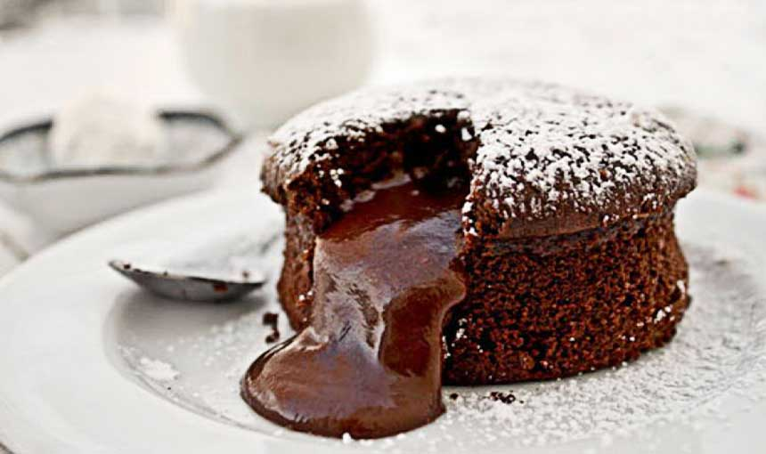
Ένα γλυκό ποτάμι γεύσης…

